Slide 1
Alūksnes novada pašvaldības
izpilddirektora Ingus BERKUĻA
informācija
2024.gada novembrī

Slide 2
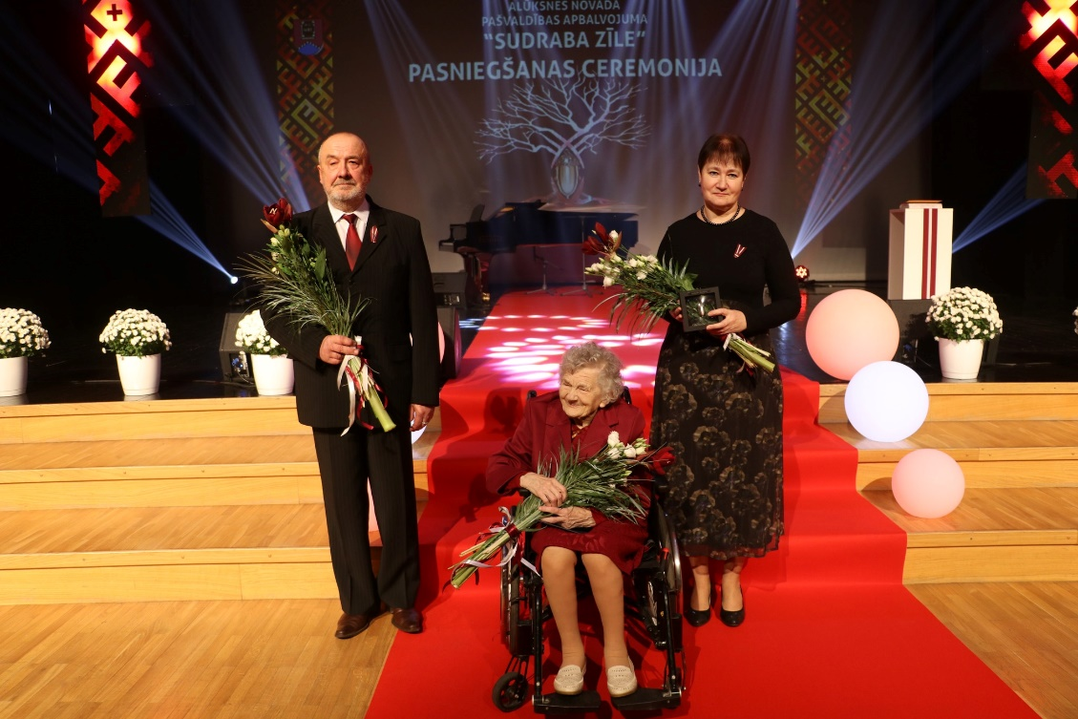
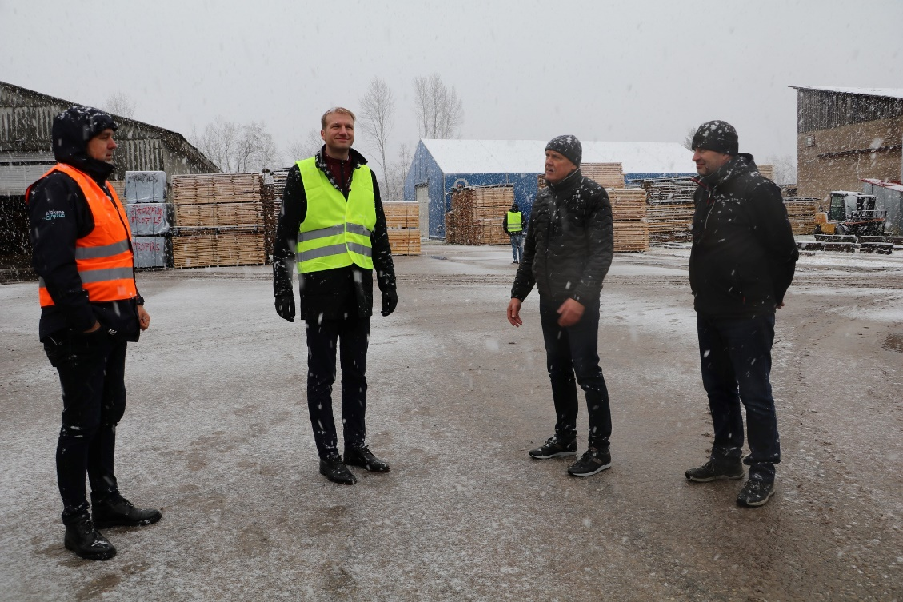
Pasniegti augstākie pašvaldības apbalvojumi Dainai Saldābolai, Valdai Šneiderei un Agrim Naglim
Alūksnes novadu apmeklē Klimata un enerģētikas ministrs Kaspars Melnis

Slide 3
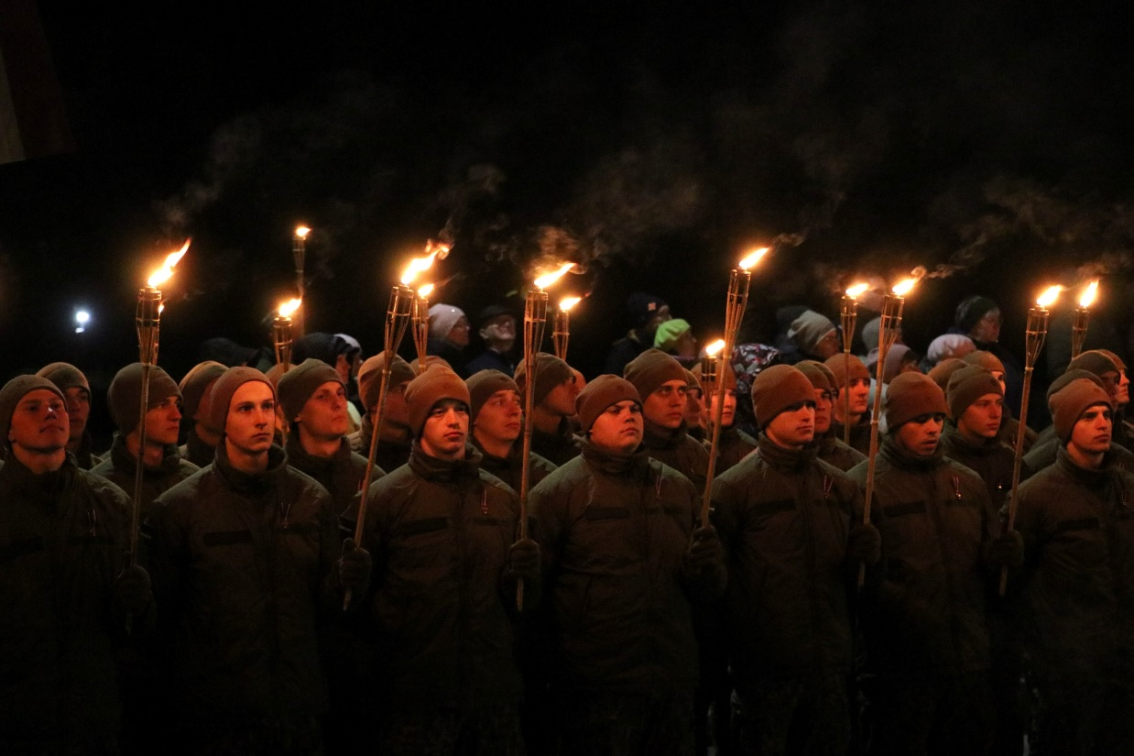
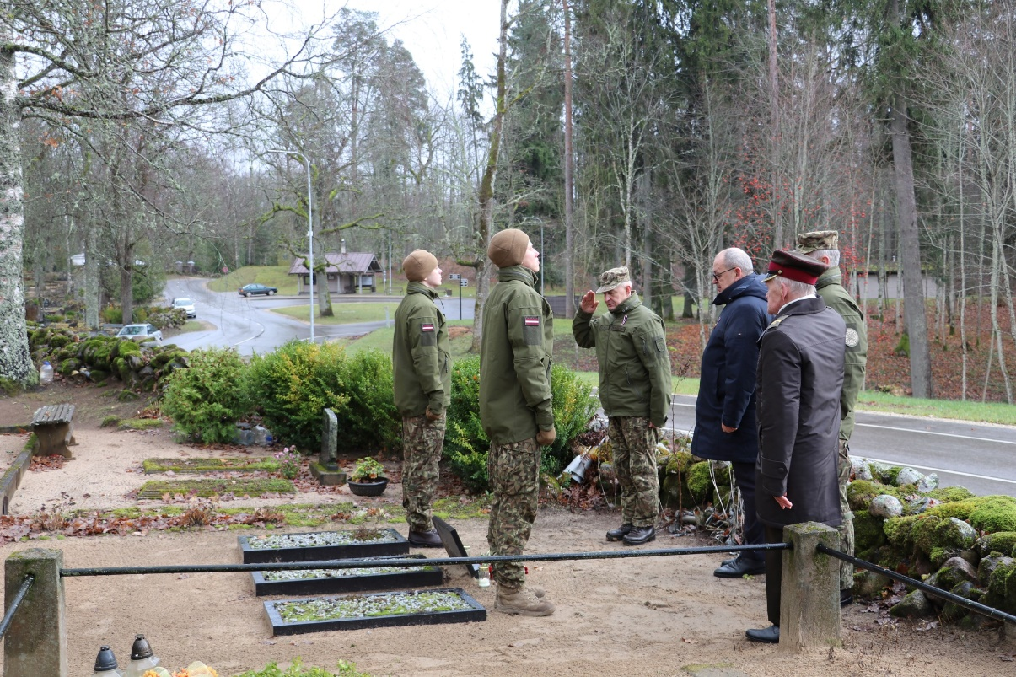
Atzīmēta Lāčplēša diena
Alūksnē, Alsviķu, Annas, Jaunalūksnes, Liepnas, Mālupes, Pededzes, Veclaicenes, Zeltiņu pagastos

Slide 4
Alūksnes novada pašvaldība augstākajā novērtējuma grupā
Saņemts vienotās pašvaldību sistēmas uzturētāja paziņojums
Apmierināta pašvaldības prasība par darba tiesisko attiecību izbeigšanu
Parakstīta vienošanās 12 dzīvokļu izbūvei Jāņkalna ielā 8
Apstiprināts projekts «Esi vesels Bānīša zemē!»
Reģistrēti 72 jaundzimušie

Slide 5
Budžeta izpilde uz 27.11.2024.
Ieņēmumi 96,04%, t.sk.:
Iedzīvotāju ienākuma nodoklis 95,52%
Pēc likuma “Par valsts budžetu 2024.gadam un budžeta ietvaru 2024., 2025. un 2026.gadam” šajā periodā jāsasniedz 90,65%
Nekustamā īpašuma nodoklis 106,31%
Pašvaldību finanšu izlīdzināšanas dotācija 95,84%
Budžeta iestāžu ieņēmumi 95,43%
Izdevumi 78,01%
Aizdevumu un galvojumu saistību attiecība pret pašvaldības budžetu bez mērķdotācijām un iemaksām pašvaldību finanšu izlīdzināšanas fondā 17,52%

Slide 6
Iepirkumi Centrālajā administrācijā
Izsludināti: Atskurbšanas pakalpojuma nodrošināšana Alūksnes novadā, atkārtoti Franču dārza izveide Alūksnes muižas parkā.
Vērtēšanā: Remontdarbi vides pieejamības uzlabošanai daudzdzīvokļu ēkā Alūksnē, automobiļu iegāde.
Pieņemti lēmumi: Saules tilta pārbūve un Pilssalas tilta remontdarbi klimata pārmaiņu izraisītu katastrofu riska mazināšanai, Alūksnes pilsētas tranzīta ielu apsaimniekošana 2025.gadam.
Pašvaldības iestādes gatavo budžeta pieprasījumus 2025.gadam

Slide 7
Novembrī iedzīvotājiem piedāvāti 60 pasākumi
Palielināta valsts budžeta mērķdotācija amatiermākslas kolektīviem
Bibliotēkas saņēmušas 247 grāmatas
Turpinās deportācijām veltītās izstādes izveide
Piedalās radio sižeta «Vietu lietas Latvijā» ierakstā

Slide 8
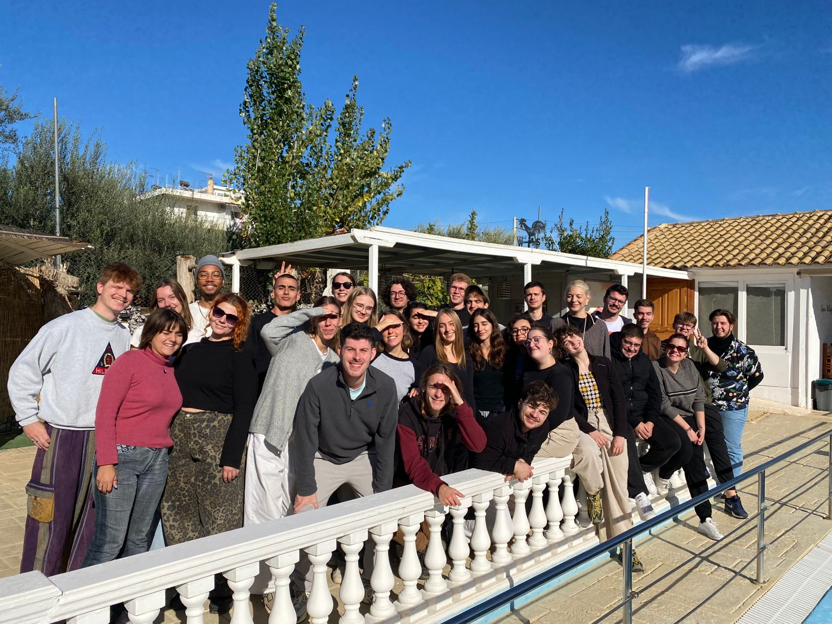
Skolotāja Inese Ločmele saņem balvu «Latvijas Gada skolotājs 2024»
Novembrī notikušas 4 olimpiādes
Profesionālās pilnveides kursi pedagogiem
Bērnu un jauniešu centrs realizē un piedalās projektos
Gatavojas Dziesmu un deju svētkiem

Slide 9
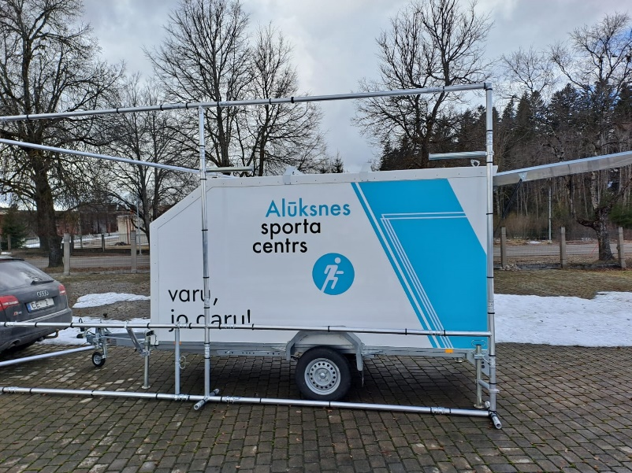
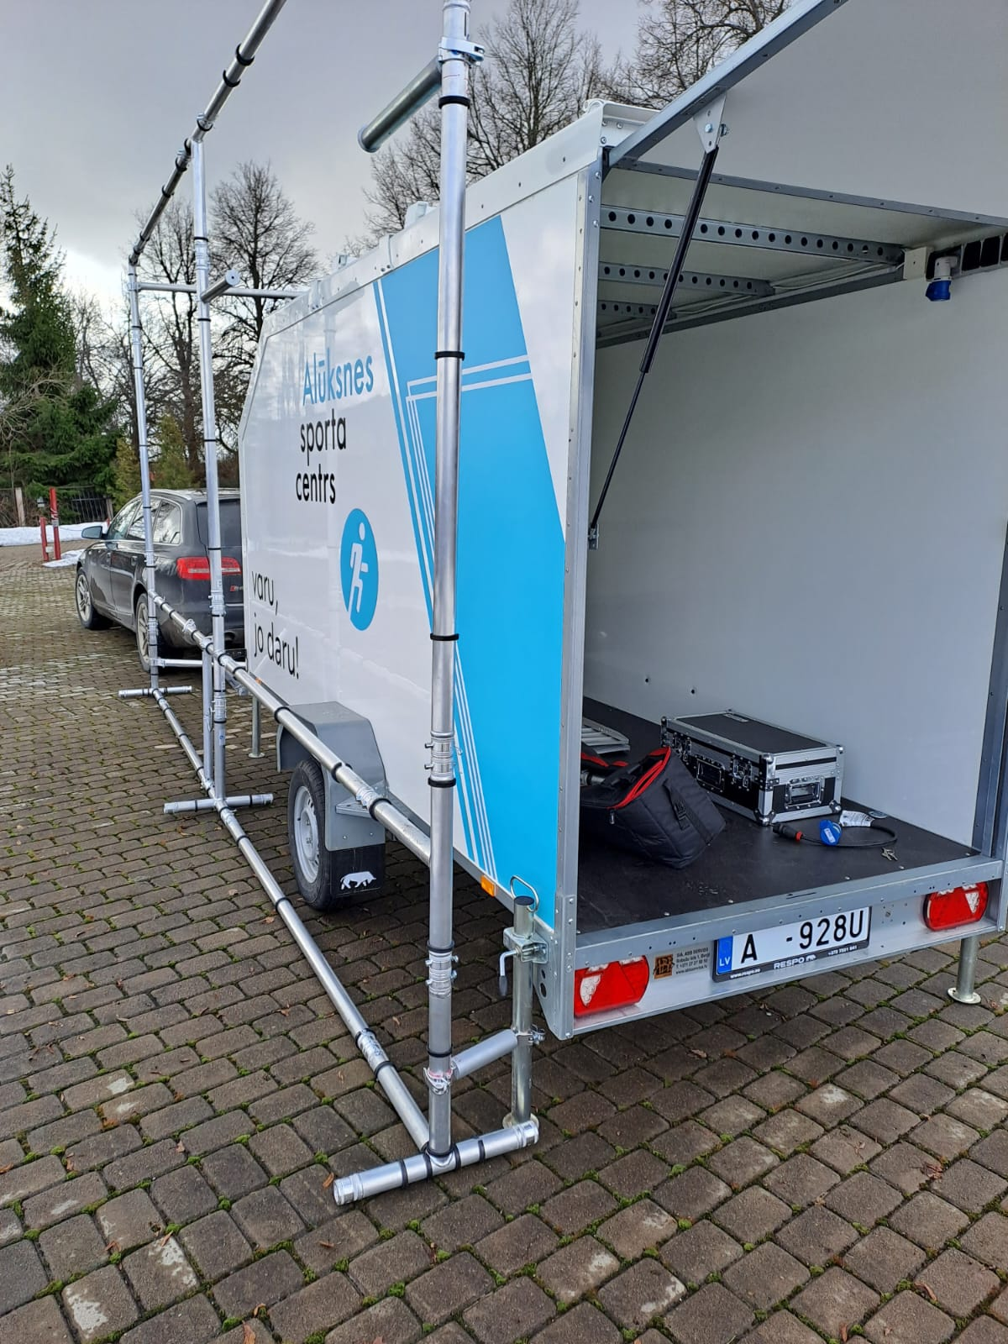
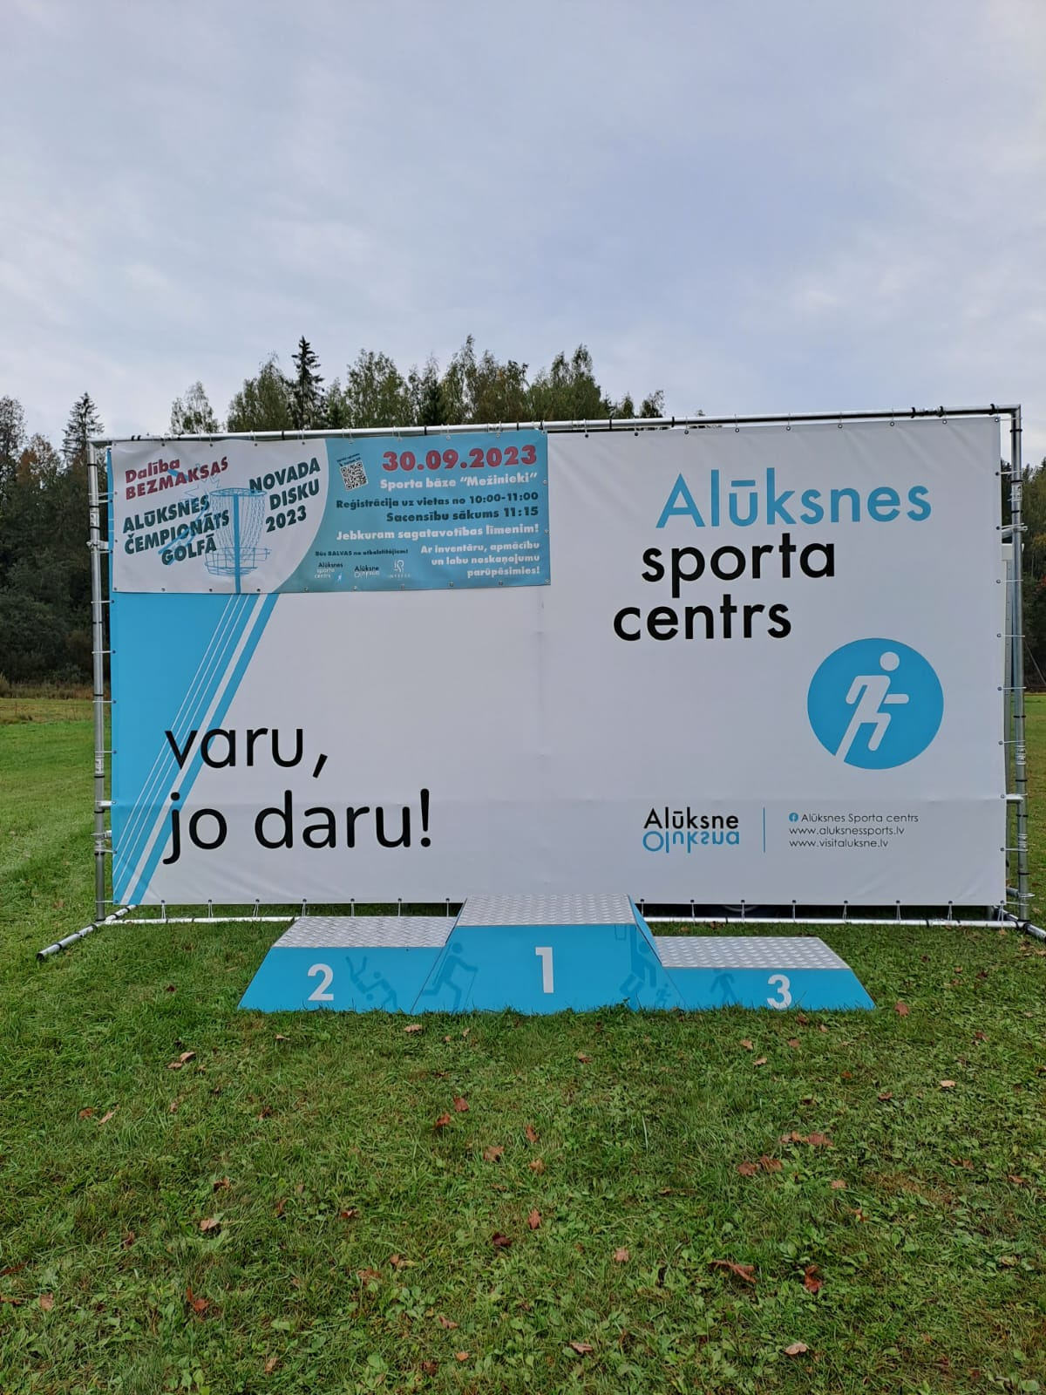
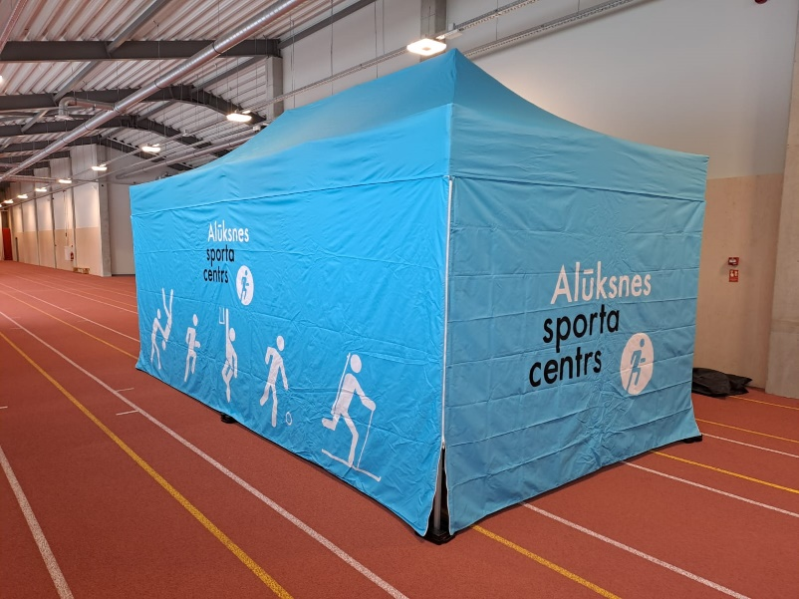
Iegādāts inventārs sporta pasākumu organizēšanai

Slide 10
Uzsākti ēku nojaukšanas darbi Māriņkalnā
Realizēti divi Zivju fonda projekti
Uzsākti remontdarbi Alūksnes pilsētas centrā
Ekspluatācijā pieņemti divi objekti
Problēmas ielu apgaismojuma darbībā
Neatjaunos Alūksnes pasta nodaļas darba laiku sestdienās
Alūksnes slimnīcā uzsākti darbi jauna rentgena uzstādīšanai

Slide 12
Paldies par uzmanību!

